Slide 1
Кузбасский региональный институт повышения квалификации и переподготовки работников образования
Единые требования к ведению сайтов образовательных организаций, на базе которых будут созданы и функционировать центры образования «Точка роста»
Интенсив «Формирование функциональной грамотности школьников с помощью оборудования центров образования «Точка роста»для муниципальных координаторов, руководителей и педагогов центров образования «Точка роста»
Материала подготовила А. В. Никитина, методист отдела развития инновационной инфраструктуры Национального проекта «Образование»
Кемерово 2023

Slide 2
национальный проект
образование
Федеральный проект «Современная школа»
Центры образования
Естественнонаучной и технологической направленностей в Кемеровской области - Кузбассе

Slide 3
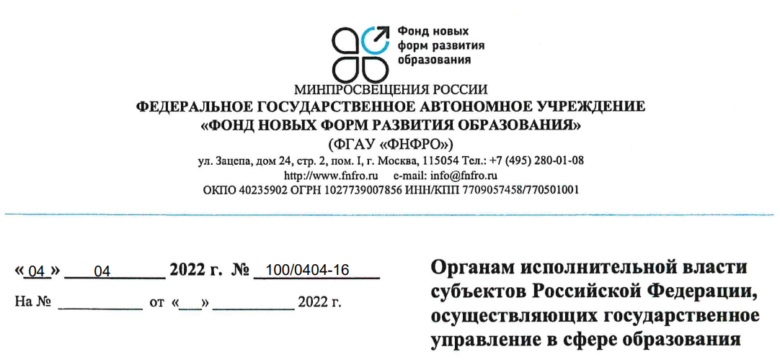
Методические указания по формированию специальных разделов на сайтах ОО, на базе которых создаются центры образования «Точка роста»
Указания предназначены для … руководителей образовательных организаций и лиц, ответственных за ведение официальных сайтов образовательных организаций, участвующих в данных мероприятиях.

Slide 4
Методические указания по формированию специальных разделов на официальных сайтах ОО, на базе которых создаются центры образования «Точка роста» (Извлечение)
В соответствии со статьей 29 Федерального закона Российской Федерации от 29.12.2012 № 273-ФЗ «Об образовании в Российской Федерации» образовательные организации формируют открытые и общедоступные информационные ресурсы, содержащие информацию об их деятельности, и обеспечивают доступ к таким ресурсам посредством размещения их на официальном сайте ОО в сети «Интернет».
Указания определяют общие подходы к формированию и наполнению специальных разделов «Центр «Точка роста» на официальных сайтах ОО.
Наличие специальных разделов на официальных сайтах ОО, на базе которых создаются и функционируют центры образования «Точка роста» является обязательным.
Формирование и наполнение специальных разделов на официальных сайтах ОО, обеспечение своевременного обновления информации данных разделов и ответственность за содержание представляемых материалов является компетенцией данных ОО.

Slide 5
Методические указания по формированию специальных разделов на официальных сайтах ОО, на базе которых создаются центры образования «Точка роста» (Извлечение)
Общие требования к содержательному наполнению специального раздела официального сайта образовательной организации:
а) наличие всей требуемой информации;
б) соответствие информации, размещенной в специальном разделе, данным из раздела «Сведения об ОО», целям образовательной деятельности ОО и содержанию функционирования центра образования «Точка роста»;
в) регулярное обновление информации;
г) понятная для пользователя навигация внутри специального раздела;
д) активность ссылок и подразделов, предусмотренных в специальном разделе;
е) отсутствие ссылок на неработающие и запрещенные Интернетресурсы;
ж) содержание размещаемых материалов должно соответствовать требованиям законодательства Российской Федерации о персональных данных и защите информации.

Slide 6
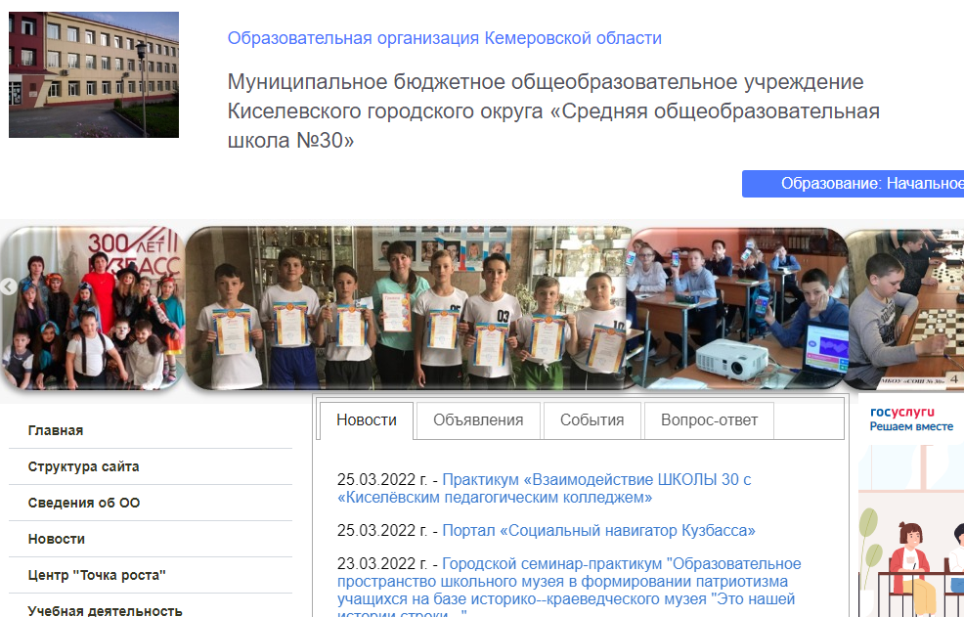
Формирование специального раздела «Центр «Точка роста» на официальном сайте общеобразовательной организации (Извлечение)
На официальном сайте ОО не позднее даты начала функционирования центра (не позднее 1 сентября года создания центра) создается раздел «Центр «Точка роста».
Ссылка на раздел размещается в главном меню сайта ОО и должна быть видима при просмотре каждой страницы.
Ссылка не может являться вложенной в другие меню.
Пример размещения раздела «Центр «Точка роста»

Slide 7
Структура раздела «Центр «Точка роста» на сайте общеобразовательной организации (Извлечение)
Структуру раздела «Центр «Точка роста» на сайте ОО рекомендуется определить следующим образом:
Общая информация о центре «Точка роста»;
Документы;
Образовательные программы;
Педагоги;
Материально-техническая база;
Режим занятий;
Мероприятия;
Дополнительная информация;
Обратная связь (контакты, социальные сети).
Наполнение указанной структуры контентом необходимо осуществлять с учетом требований нормативных документов, положений Рекомендаций, а также запросов участников образовательных отношений и иных заинтересованных потребителей информации сайта общеобразовательной организации

Slide 8
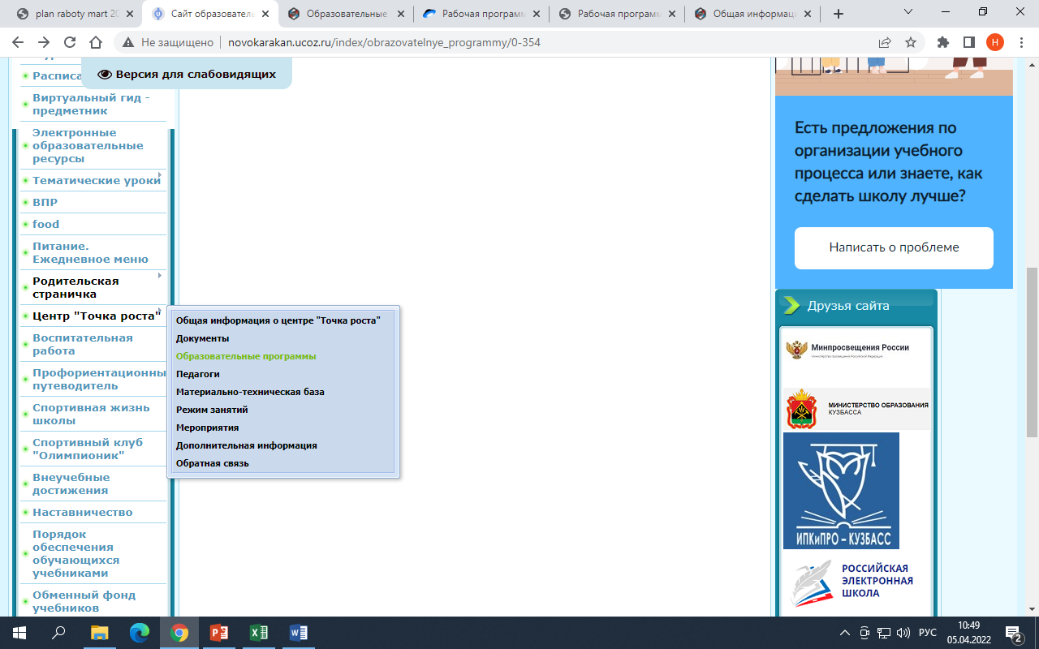
Пример оформления структуры раздела «Центр «Точка роста» на сайте общеобразовательной организации

Slide 9
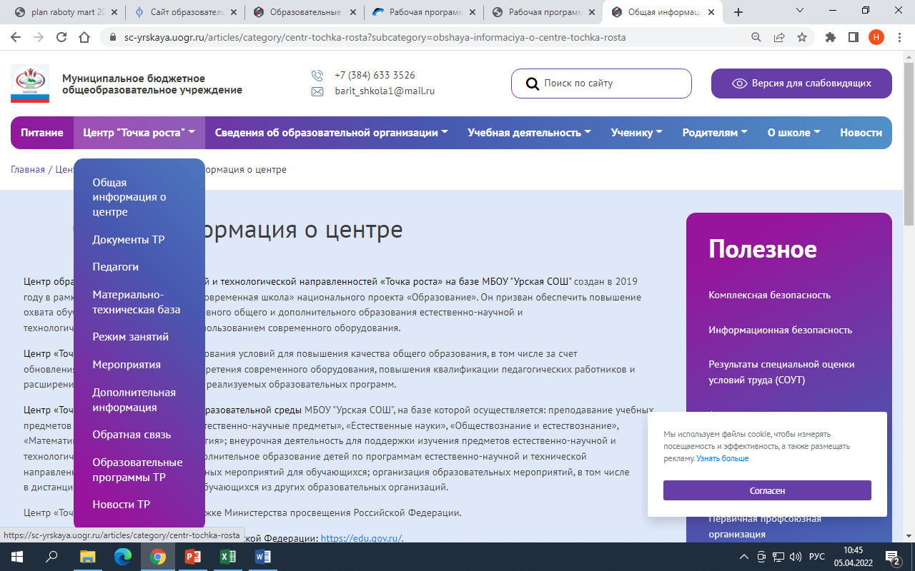
Пример оформления структуры раздела «Центр «Точка роста» на сайте общеобразовательной организации

Slide 10
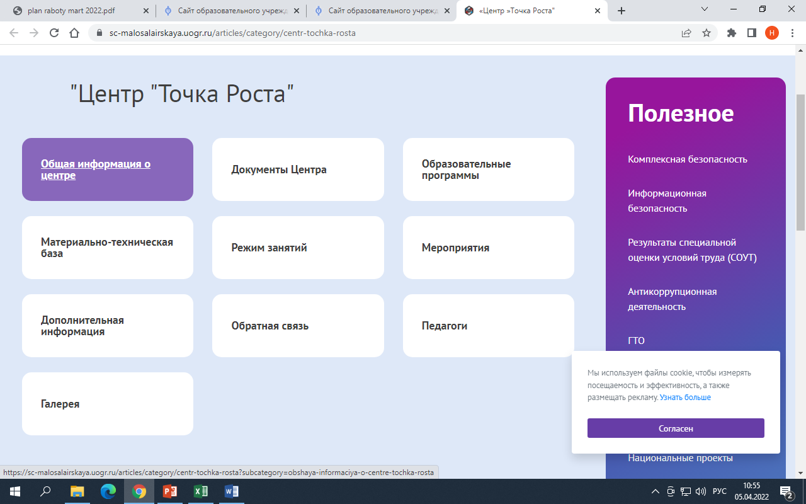
Пример оформления структуры раздела «Центр «Точка роста» на сайте общеобразовательной организации

Slide 11
Пример оформления структуры раздела «Центр «Точка роста» на сайте общеобразовательной организации

Slide 12
Подраздел «Общая информация о центре «Точка роста» (Извлечение)
Подраздел рекомендуется наполнять информацией о предназначении центра, его целях и задачах, а также ресурсах, за счет которых он создан, в том числе национального проекта «Образование» с размещением его логотипа.
Примерное наполнение подраздела:
Информация о национальном проекте «Образование» (в том числе логотип), об ОО, на базе которой создан центр образования «Точка роста», частью какой образовательной среды ОО является;
Цели, задачи, функции, год создания центра образования «Точка роста»;
Структуры, поддерживающие создание центра образования «Точка роста»;
Адрес сайта и официальная символика Министерства просвещения Российской Федерации;
Адрес сайта регионального координатора;
Ссылка на информацию о национальном проекте «Образование».

Slide 13
Пример подраздела «Общая информация о центре «Точка роста» (Часть I)
Центр образования естественнонаучной и технологической направленностей «Точка роста» на базе (Наименование образовательной организации) создан в (год создания) в рамках федерального проекта «Современная школа» национального проекта «Образование».
Национальный проект «Образование» направлен на достижение национальной цели Российской Федерации − обеспечение возможности самореализации и развития талантов.

Slide 14
Пример подраздела «Общая информация о центре «Точка роста» (Часть II)
ЦЕЛЕВЫЕ ПОКАЗАТЕЛИ НАЦИОНАЛЬНОЙ ЦЕЛИ
Вхождение Российской Федерации в число десяти ведущих стран мира по качеству общего образования
Формирование эффективной системы выявления, поддержки и развития способностей и талантов у детей и молодежи, основанной на принципах справедливости, всеобщности и направленной на самоопределение и профессиональную ориентацию всех обучающихся
Создание условий для воспитания гармонично развитой и социально ответственной личности на основе духовно-нравственных ценностей народов Российской Федерации, исторических и национально-культурных традиций
Увеличение доли граждан, занимающихся волонтерской (добровольческой) деятельностью или вовлеченных в деятельность волонтерских (добровольческих) организаций, до 15 процентов

Slide 15
Пример подраздела «Общая информация о центре «Точка роста» (Часть III)
КЛЮЧЕВЫЕ НАПРАВЛЕНИЯ НАЦИОНАЛЬНОГО ПРОЕКТА «ОБРАЗОВАНИЕ»
Развитие инфраструктуры образования – строительство школ, обновление материально-технической базы образовательных организаций и оснащение их современным оборудованием;
Профессиональное развитие педагогических работников и управленческих кадров – реализация программ повышения квалификации, методическая поддержка и сопровождение педагогических работников и управленческих кадров системы образования, развитие навыков работы учителей в современной образовательной среде;
Совершенствование содержания образования и воспитание – обновление нормативных и методических документов, определяющих содержание образования, внедрение новых методик и технологий преподавания, формирование системы управления качеством образования, развитие программ воспитания в образовательных организациях, обеспечение условий для участия детей в мероприятиях патриотической направленности и детских общественных движениях, творческих конкурсах.

Slide 16
Пример подраздела «Общая информация о центре «Точка роста» (Часть IV)
До 2024 года в школах России будет создано 19950 центров образования естественно-научной и технологической направленностей «Точка роста». Центры создаются и функционируют в общеобразовательных организациях, расположенных в сельской местности и малых городах для формирования условий повышения качества общего образования, в том числе за счет обновления учебных помещений, приобретения современного оборудования, повышения квалификации педагогических работников и расширения практического содержания реализуемых образовательных программ.
Сроки реализации национального проекта «Образование» 01.01.2019 − 30.12.2024

Slide 17
Пример подраздела «Общая информация о центре «Точка роста» (Часть V)
Целями создания Центров «Точка роста» является:
совершенствование условий для повышения качества образования в общеобразовательных организациях, расположенных в сельской местности и малых городах;
расширение возможностей обучающихся в освоении учебных предметов и программ дополнительного образования естественно-научной и технологической направленностей;
практическая отработка учебного материала по учебным предметам «Физика», «Химия», «Биология».
Проект призван обеспечить повышение охвата обучающихся программами основного общего и дополнительного образования естественно-научной и технологической направленностей с использованием современного оборудования.

Slide 18
Пример подраздела «Общая информация о центре «Точка роста» (Часть VI)
Центр «Точка роста» является частью образовательной среды общеобразовательной организации, на базе которой осуществляется:
преподавание учебных предметов из предметных областей «Естественнонаучные предметы», «Естественные науки», «Обществознание и естествознание», «Математика и информатика», «Технология»;
внеурочная деятельность для поддержки изучения предметов естественно-научной и технологической направленностей;
дополнительное образование детей по программам естественнонаучной и технической направленностей;
проведение внеклассных мероприятий для обучающихся;
организация образовательных мероприятий, в том числе в дистанционном формате с участием обучающихся из других образовательных организаций.

Slide 19
Пример подраздела «Общая информация о центре «Точка роста» (Часть VI)
Центры образования естественнонаучной и технологической направленностей «Точка роста» создаются при поддержке Министерства просвещения Российской Федерации.
Адрес сайта Министерства просвещения Российской Федерации: https://edu.gov.ru/ .
Федеральным оператором мероприятий по созданию центров образования естественно-научной и технологической направленностей «Точка роста» является федеральное государственное автономное учреждение «Центр просветительских инициатив Министерства просвещения Российской Федерации. Адрес сайта Федерального оператора: https://mpcenter.ru/.
Информация о национальном проекте «Образование» размещена на сайте Министерства просвещения Российской Федерации по ссылке: https://edu.gov.ru/national-project/.
Региональным координатором мероприятий по созданию центров образования естественно-научной и технологической направленностей «Точка роста» является Министерство образования и науки Кузбасса, осуществляющего координацию мероприятий.
Адрес сайта регионального координатора: https://образование42.рф/projects/.

Slide 20
Подраздел «Документы» (Извлечение)
Подраздел наполняется информацией о документах, которые регулируют деятельность центра «Точка роста», созданного на базе общеобразовательной организации, а также при необходимости иных документов, относящихся к функционированию центра.
Размещение документов осуществляется по уровням:
Документы федерального уровня:
Распоряжение Минпросвещения России «Об утверждении Методических рекомендаций по созданию и функционированию в ОО центров образования;
Документы регионального и муниципального уровня:
Нормативные правовые акты субъекта Российской Федерации, относящиеся к деятельности центров «Точка роста»;
Распорядительные акты органа исполнительной власти, осуществляющего государственное управление в сфере образования, ответственного за реализацию мероприятий по созданию центров «Точка роста» на территории субъекта РФ;
Документы органов местного самоуправления (при наличии);
Локальные акты образовательной организации:
О назначении куратора, ответственного за функционирование центра на базе ОО;
О создании центра на базе ОО и утверждении Положения о его деятельности;
Иные локальные акты, регулирующие деятельность центра «Точка роста».
Подписанные уполномоченным лицом локальные акты образовательной организации размещаются в формате pdf.

Slide 21
Пример подраздела «Документы»

Slide 22
Пример подраздела «Документы»

Slide 23
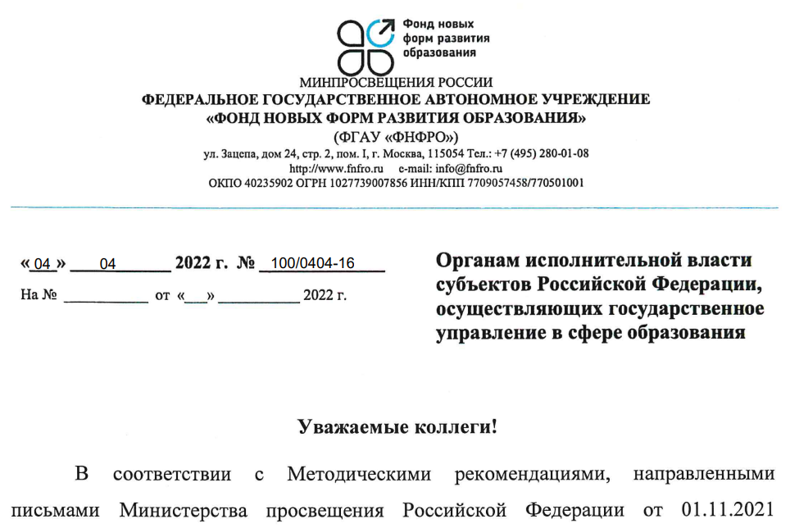
Пример подраздела «Документы»

Slide 24
Пример подраздела «Документы»

Slide 25
Подраздел «Образовательные программы» (Извлечение)
Подраздел содержит информацию о реализуемых с использованием ресурсов центра «Точка роста» образовательных программах общего и дополнительного образования.
Подраздел представляет собой краткое описание реализуемых программ с приложений копий образовательных программ или ссылок на размещенные в разделе «Сведения об образовательной организации» образовательные программы (аннотации к программам).
В подразделе может быть размещена информация о порядке осуществления деятельности по образовательным программам на площадке центра «Точка роста», данные о сетевой форме реализации отдельных образовательных программ, сведения о категории обучающихся, осваивающих образовательные программы и иная информация об осуществлении образовательной деятельности по реализации образовательных программ общего и дополнительного образования с использованием ресурсов центра «Точка роста».
В качестве справочных и методических материалов в подразделе могут быть размещены методические пособия ФГАОУ ДПО «Академия Минпросвещения России» по реализации образовательной деятельности на базе центра «Точка роста».

Slide 26
Пример подраздела «Образовательные программы» (Извлечение)

Slide 27
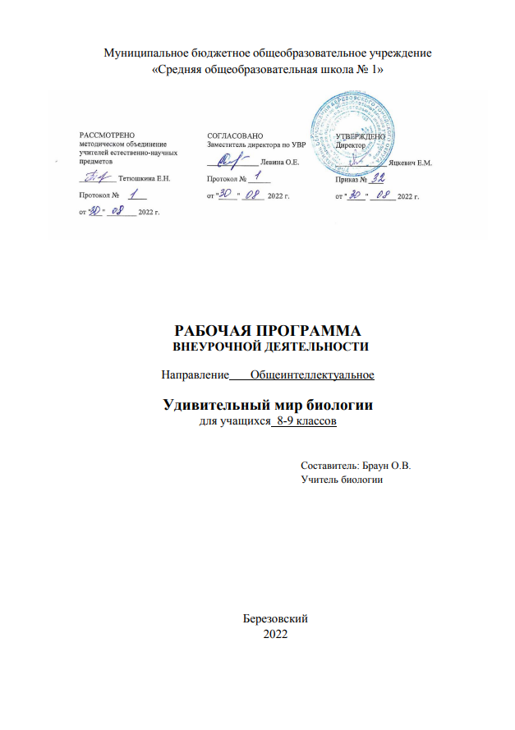
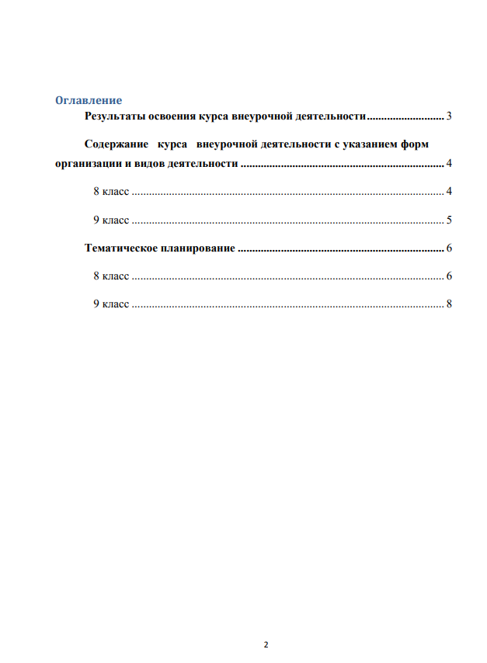
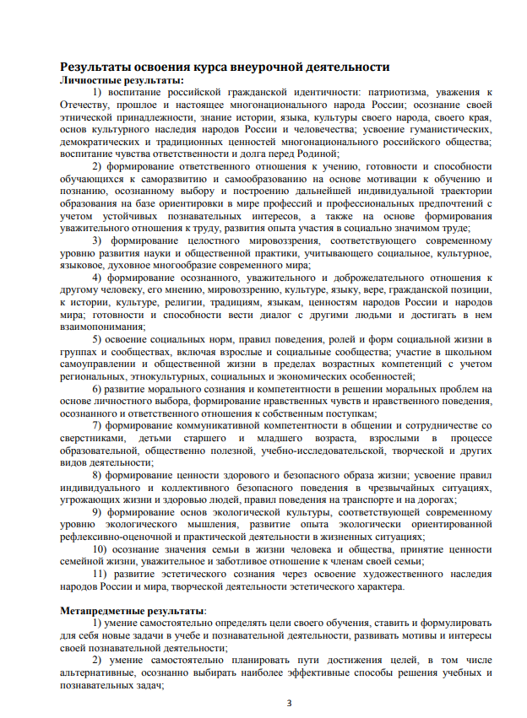
Пример подраздела «Образовательные программы» (Извлечение)

Slide 28
Подраздел «Педагоги»
Подраздел содержит информацию о педагогических работниках общеобразовательной организации, осуществляющих образовательную деятельность с использованием ресурсов центра «Точка роста».
Данные о педагогических работниках рекомендуется представлять в формате, соответствующем требованиям к наполнению подраздела «Руководство. Педагогический (научно-педагогический) состав» раздела «Сведения об образовательной организации», действующим в соответствии со статьей 29 Федерального закона Российской Федерации от 29.12.2012 № 273-ФЗ «Об образовании в Российской Федерации» и приказом Федеральной службы по надзору в сфере образования и науки от 14.08.2020 г. № 831 «Об утверждении Требований к структуре официального сайта образовательной организации в информационно-телекоммуникационной сети «Интернет» и формату представления информации».
Информацию рекомендуется размещать с фотографиями педагогических работников.

Slide 29
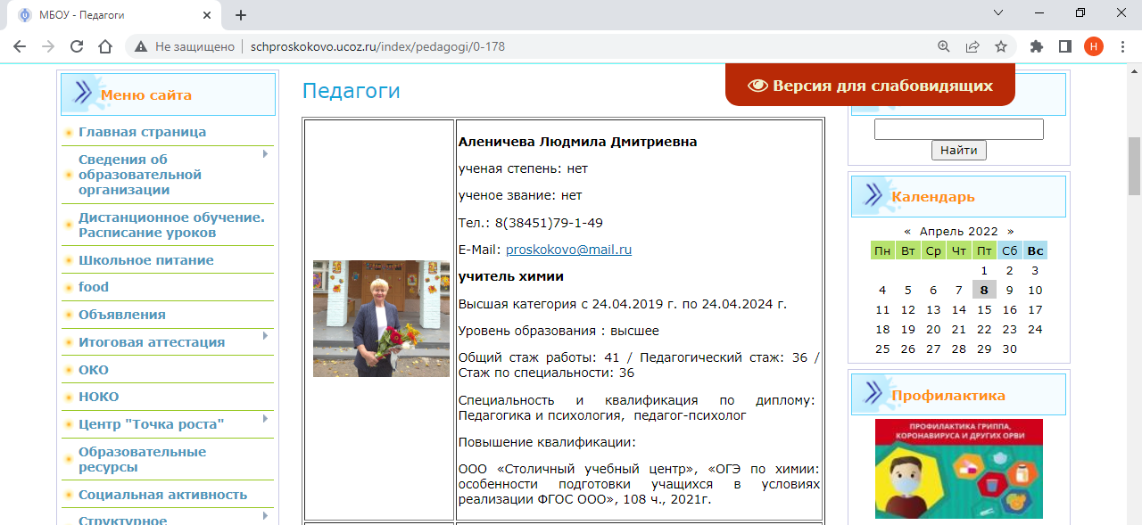
Пример подраздела «Педагоги»

Slide 30
Подраздел «Материально-техническая база»
Подраздел содержит информацию о помещениях и оборудовании, которые входят в состав материально-технической базы центра «Точка роста» на базе общеобразовательной организации.
В подразделе рекомендуется представить информацию о переоборудованных для создания центра помещениях общеобразовательной организации с представлением характеристик данных помещений и фотоматериалов, демонстрирующих сформированное образовательное пространство.
Размещение информации о средствах обучения и воспитания, оборудовании, которым оснащен центр «Точка роста», возможно в формате документа с перечнем всех имеющихся единиц оборудования или описания данного оборудования.

Slide 31
Пример подраздела «Материально-техническая база»

Slide 32
Пример подраздела «Материально-техническая база»

Slide 33
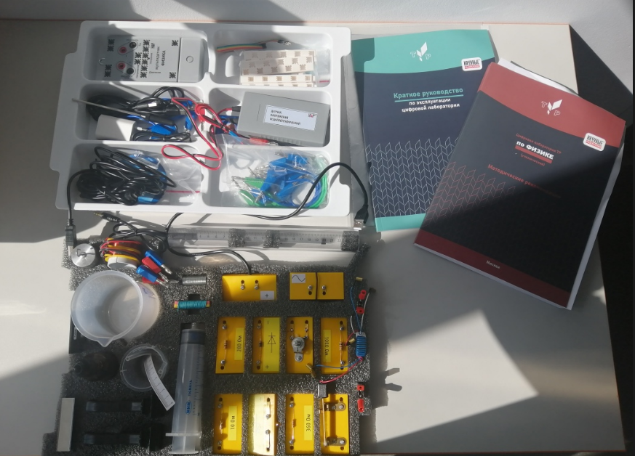
Пример подраздела «Материально-техническая база»
Общее оборудование (физика, химия, биология)
Материально-техническая база Центра «Точка роста»
Цифровая лаборатория ученическая (физика, химия, биология).
Комплект посуды и оборудования для ученических опытов (физика, химия, биология).
Биология:
Комплект влажных препаратов демонстрационный.
Комплект гербариев демонстрационный.
Комплект коллекций демонстрационный (по разным темам курса биологии).
Паспорт «Цифровая лаборатория по биологии (ученическая)»
Химия:
Демонстрационное оборудование.
Комплект химических реактивов.
Комплект коллекций («Волокна», «Металлы», «Пластмассы», набор для составления моделей молекул и др.)
Паспорт «Цифровая лаборатория по химии (ученическая)»
Физика:
Демонстрационное оборудование.
Оборудование для лабораторных работ и ученических опытов (на базе комплектов для ОГЭ).
Центр образования «Точка роста» естественно — научной и технологической направленностей.
Паспорт «Цифровая лаборатория по физики (ученическая)»

Slide 34
Пример подраздела «Материально-техническая база»

Slide 35
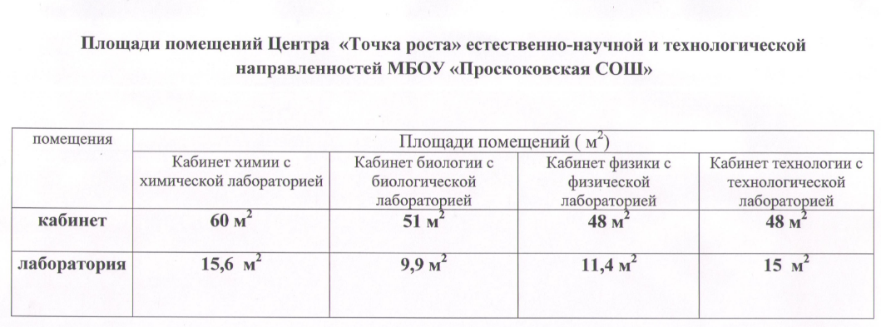
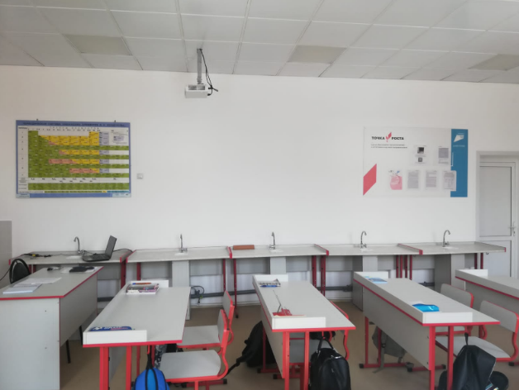
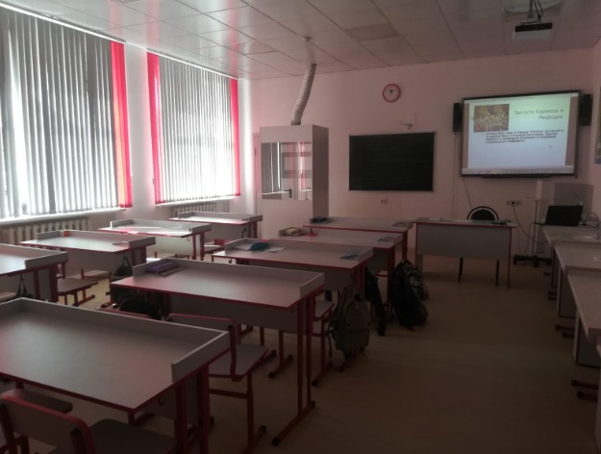
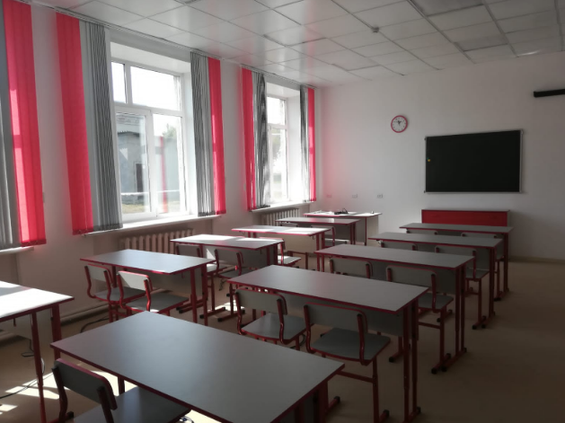
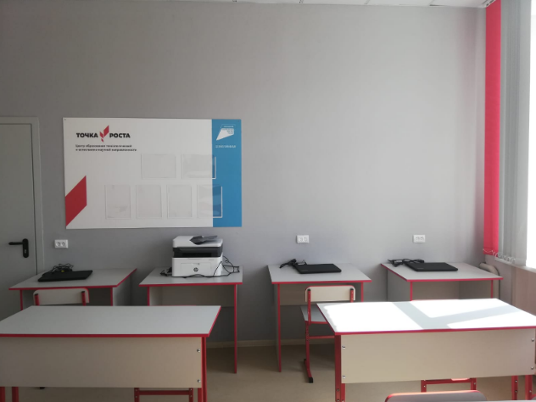
Пример подраздела «Материально-техническая база»

Slide 36
Подраздел «Режим занятий»
Подраздел содержит информацию о проводимых на базе центра «Точка роста» учебных занятиях (урочной и внеурочной деятельности, дополнительного образования). Режим занятий представляется в формате документа с указанием порядка реализации образовательной деятельности (либо ссылка на Режим занятий обучающихся, размещенный в разделе «Сведения об образовательной организации» с имеющимися сведениями о режиме занятий на площадке центра «Точка роста») или описания реализуемых занятий с указанием примерного графика их проведения.
Подраздел характеризует наполненность площадки центра «Точка роста» образовательной деятельностью и обеспечивает доступность информации обучающимся о наличии возможности использовать помещения центра для индивидуальной работы, проектной деятельности и иных видов образовательных активностей.

Slide 37
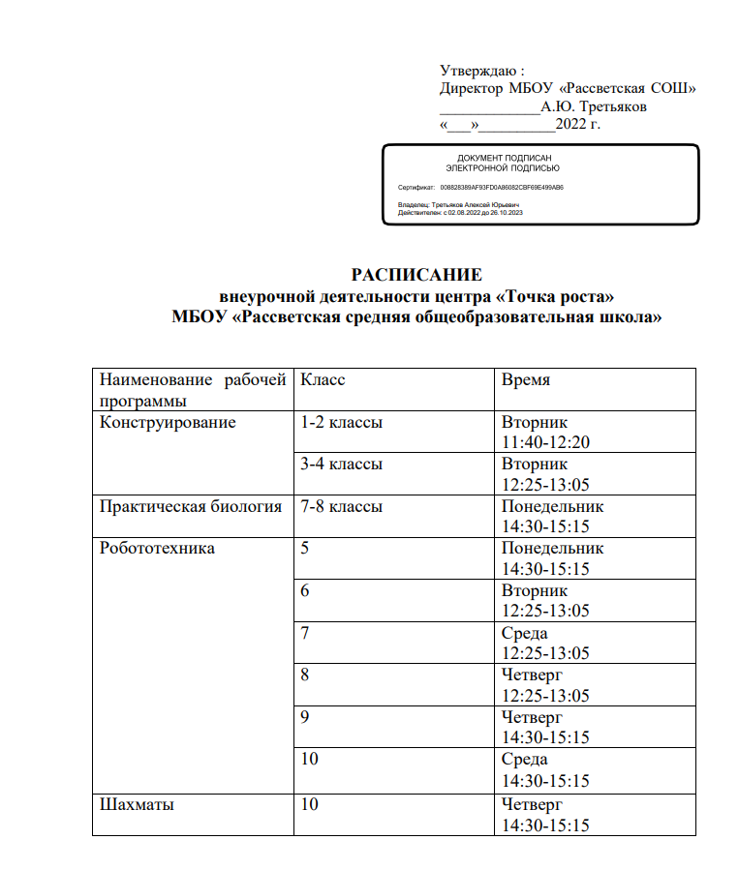
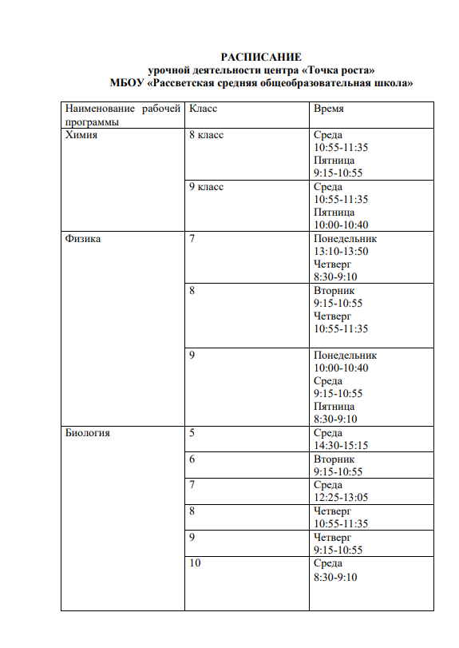
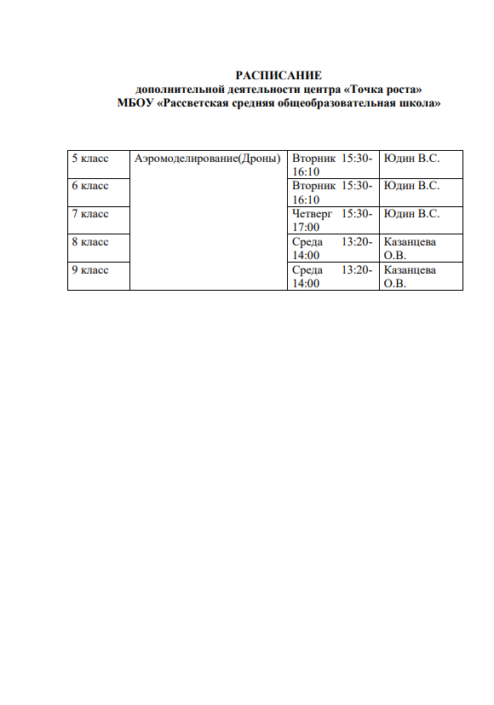
Пример подраздела «Режим занятий»

Slide 38
Пример подраздела «Режим занятий»
 | Понедельник | Вторник | Среда | Четверг | Пятница | Суббота
Кабинет биологии и химии | 1. 2. 3. 4. 5. 6. 7. 8. | 1. 2. 3. 4. 5. 6. 7. 8. | 1. 2. 3. 4. 5. 6. 7. 8. | 1. 2. 3. 4. 5. 6. 7. 8. | 1. 2. 3. 4. 5. 6. 7. 8. | 1. 2. 3. 4. 5. 6. 7. 8.
Кабинет физики | 1. 2. 3. 4. 5. 6. 7. 8. | 1. 2. 3. 4. 5. 6. 7. 8. | 1. 2. 3. 4. 5. 6. 7. 8. | 1. 2. 3. 4. 5. 6. 7. 8. | 1. 2. 3. 4. 5. 6. 7. 8. | 1. 2. 3. 4. 5. 6. 7. 8.

Slide 39
Подраздел «Мероприятия»
Подраздел содержит информацию о планируемых и проводимых на базе или с использованием ресурсов центра «Точка роста» образовательных мероприятиях для детей и педагогов, соответствующих целям и задачам центра «Точка роста».
Подраздел наполняется документом, содержащим план (график) проводимых на площадке центра мероприятий на текущий учебный год и (или) описание планируемых мероприятий для обучающихся и родителей (законных представителей), педагогов.
В подразделе может размещаться краткая информация о проведенных мероприятиях, взаимодействии с другими образовательными организациями и пр.

Slide 40
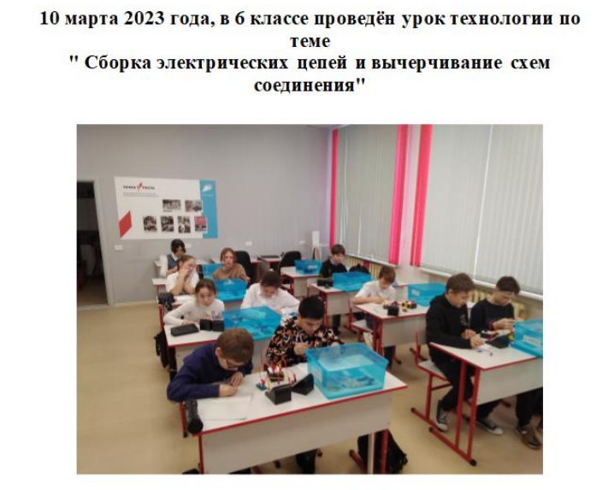
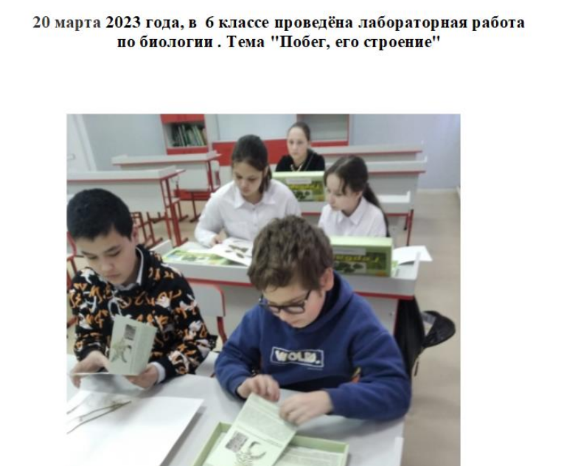
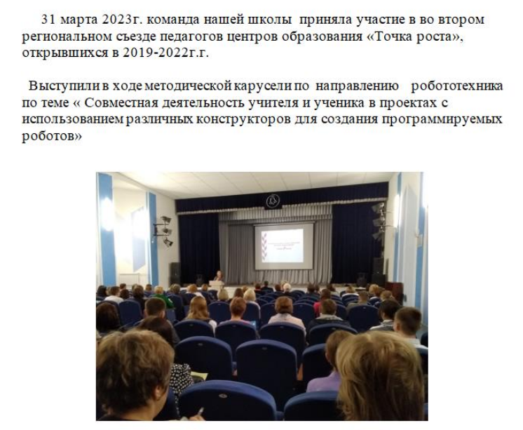
Пример подраздела «Мероприятия»

Slide 41
Подраздел «Дополнительная информация»
Подраздел содержит информацию, не вошедшую в состав других подразделов, соответствующую целям и задачам деятельности центра «Точка роста». Раздел может содержать ссылки на методические разработки педагогических работников общеобразовательной организации, новости, фото и видеоматериалы, а также иные сведения, имеющие практическую ценность для участников образовательных отношений.
Пример наполнения подраздела «Дополнительная информация» мастер- класс «Аленький цветочек»
Татьяны Даниловны Зернаевой

Slide 42
Пример подраздела «Дополнительная информация»

Slide 43
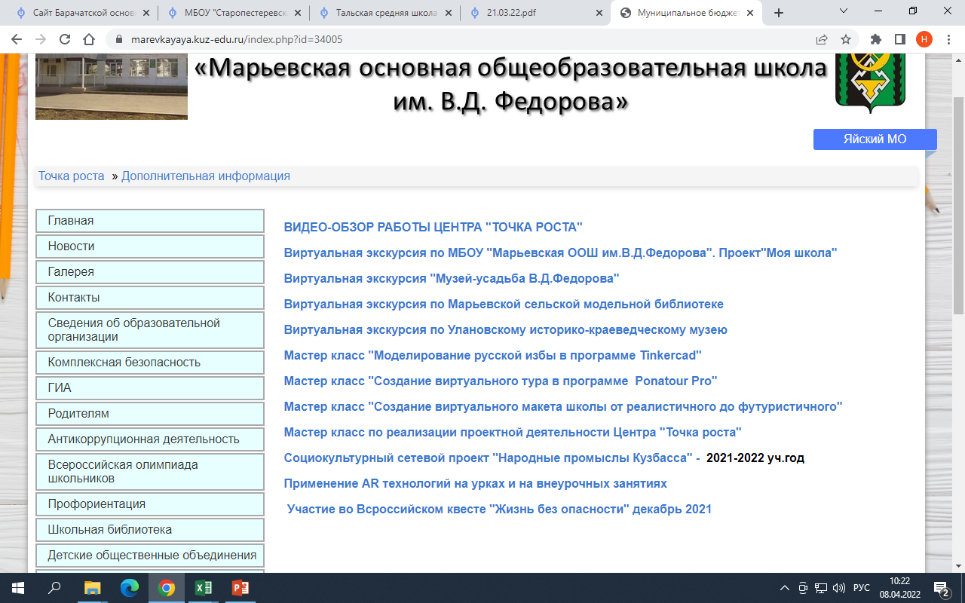
Пример подраздела «Дополнительная информация»

Slide 44
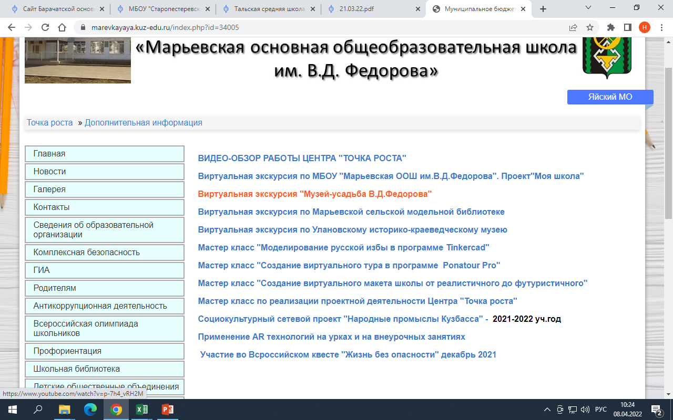
Пример подраздела «Дополнительная информация»

Slide 45
Пример подраздела «Дополнительная информация»

Slide 46
Подраздел «Обратная связь (контакты)»
Подраздел содержит информацию о контактных данных ответственных лиц общеобразовательной организации, обеспечивающих функционирование и развитие центра «Точка роста». В подразделе может быть размещен блок «Часто задаваемые вопросы и ответы» для обучающихся и родителей (законных представителей), а также иных заинтересованных лиц, а также форма обратной связи для обеспечения возможности получения посетителями сайта ответов на возникающие вопросы о деятельности центра.

Slide 47
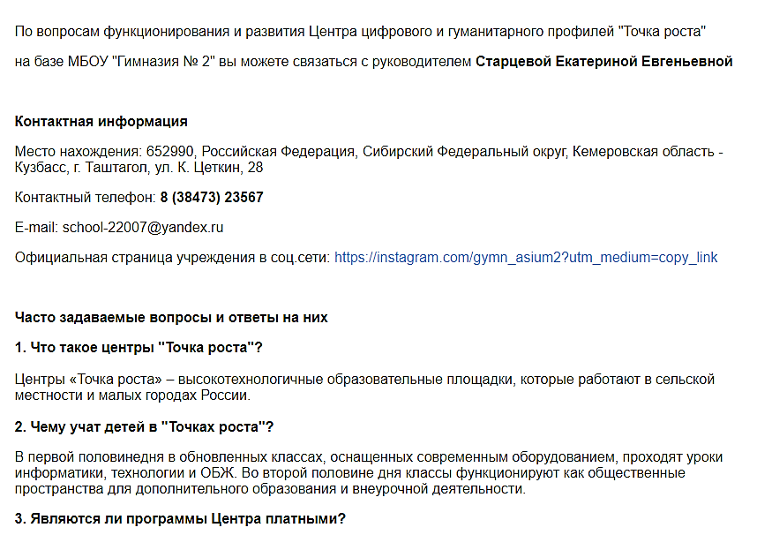
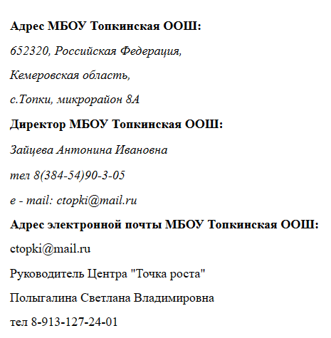
Пример подраздела «Обратная связь (контакты)»

Slide 48
Дополнительный подраздел «Галерея»
Рекомендуется также формирование дополнительного подраздела «Галерея» с размещением фото и видеоматериалов о деятельности центра «Точка роста», в котором целесообразно размещение медиаматериалов о деятельности центра, размещение видеозаписей мероприятий, учебных занятий, мастер-классов и пр

Slide 49
Таблица для мониторинга официальных сайтах ОО, на базе которых созданы центры образования «Точка роста»
Мониторинг
специального раздела «Центр «Точка роста» на официальном сайте общеобразовательной организации в сети «Интернет»
Полное название школы:
Местонахождение общеобразовательной организации:
Год создания центра образования «Точка роста»:
Адрес специального раздела «Центр «Точка роста» на официальном сайте общеобразовательной организации в сети «Интернет»:
Дата мониторинга:

Slide 50
Таблица для мониторинга официальных сайтах ОО, на базе которых созданы центры образования «Точка роста»
Критерий | Результат мониторинга
Наличие всей требуемой информации
1.1. Локальный нормативный акт о создании центра образования «Точка роста»
1.2. Нормативный акт о назначении руководителя центра образования «Точка роста»
1.3. Положение о деятельности центра образования «Точка роста»
1.4. Информация об образовательных программах, реализуемых с использованием оборудования центра образования «Точка роста»
1.5. Информация об оборудовании центра образования «Точка роста»
1.6. Информация о педагогах центра образования «Точка роста»
1.7. Режим занятий обучающихся
1.8. Планируемые мероприятия
1.9.Информация о национальном проекте «Образование» (в том числе логотип)
1.10. Адрес сайта и официальная символика Минпросвещения России

Slide 51
Таблица для мониторинга официальных сайтах ОО, на базе которых созданы центры образования «Точка роста»
Критерий | Результат мониторинга
Соответствие информации данным из раздела «Сведения об образовательной организации», а также целям образовательной деятельности общеобразовательной организации и содержанию функционирования центра образования «Точка роста»
Регулярное обновление информации
Понятная для использования навигация
Активность ссылок и подразделов, а также отсутствие ссылок на неработающие и запрещенные Интернет-ресурсы

Slide 52
Кузбасский региональный институт повышения квалификации и переподготовки работников образования Отдел развития инновационной инфраструктуры Национального проекта «Образование»
Спасибо за внимание!

